Slide 1
SKULLGIRLS || WIKI
СОЗДАНИЕ ПРИЛОЖЕНИЯ
2022

Slide 2
АВТОР
ДИАНА
КАЛАШНИКОВА
----------------------
УЧАЩАЯСЯ ”МАЛОЙ АКАДЕМИИ НАУК”
СЕКЦИИ ”WEB ПРОГРАММИРОВАНИЕ”
ГОРОДА СЕВАСТОПОЛЬ,
СОШ №38 8-А КЛАСС.

Slide 3
РЕАЛИЗАЦИЯ
01.
ЦЕЛЬ ПРОЕКТА
ЦЕЛЬ ПРОЕКТА СОДАТЬ WEB-ПРИЛОЖЕНИЕ С РЕАЛИЗОВАНЫМ ФУНКЦИОНАЛОМ ДЛЯ УДОБСТВА ПОЛЬЗОВАТЕЛЕЙ.
02.
РЕЗУЛЬТАТЫ ПРОЕКТА
ПО ОКОНЯАНИЮ РАБОТЫ НАД ПРОЕКТОМ БЫЛ СОЗДАНО WEB-ПРИЛОЖЕНИЕ С ПОЛНЫМ ФУНКЦИОНАЛОМ ЗАДАННЫМ ВО ВРЕМЯ ФОРМУЛИРОВАНИЯ ЦЕЛИ.

Slide 4
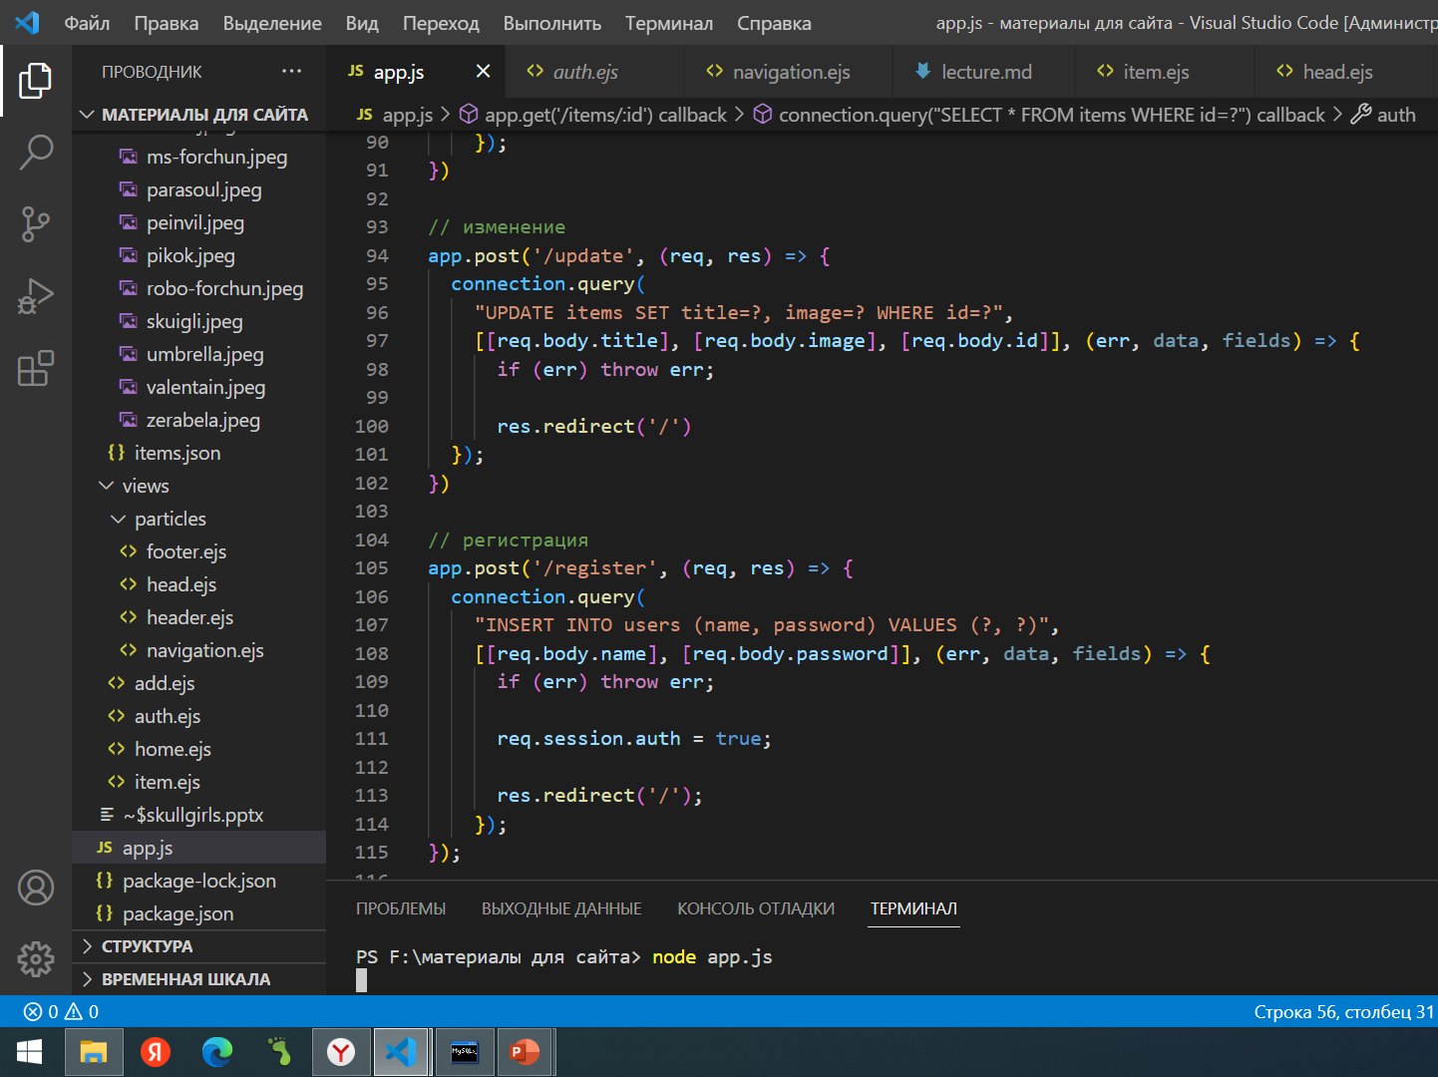
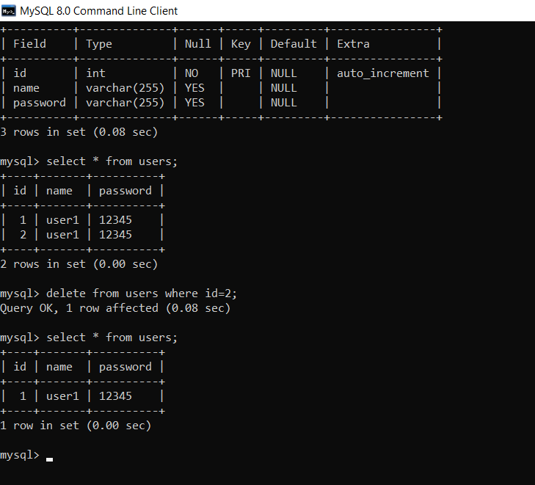
ОПИСАНИЕ ПРОДУКТА И ТЕХНОЛОГИИ
ПО ИТОГУ БЫЛО СОЗДАНО ПРИЛОЖЕНИЕ СО СЛУДУЮЩИМ ФУНКЦИОНАЛОМ
ДОБАВЛЕНИЕ HTML ЭЛЕМЕНТА
УДАЛЕНИЕ HTML ЭЛЕМЕНТА
РЕДАКТИРОВАНИЕ HTML ЭЛЕМЕНТА
РЕГИСТРАЦИЯ НА САЙТЕ
В РАБОТЕ ИСПОЛЬЗОВАЛИСЬ
ЯЗЫКИ РАЗМЕТКИ HTML/EJS
ЯЗЫК ОФОРМЛЕНИЯ CSS
ФРЕЙМВЕРК EXPRESS
ПЛАТФОРМА NODE EJS

Slide 5
ПРИНЦЫП РАБОТЫ СЕРВЕРА
DNS СЕРВЕР
ПОЛЬЗОВАТЕЛЬСКИЙ БРАУЗЕР
WEB СЕРВЕР

Slide 6
ДЕМОНСТРАЦИЯ

Slide 7
СПАСИБО ЗА
ВНИМАНИЕ

